Slide 1

הביטוח הלאומי · אגף שיקום
מצפן זכויות איבה
כל הזכויות וההטבות שלך, במקום אחד באזור האישי.
למשפחות שכולות
Notes:
פתיחה. המצפן הוא אזור חדש בתוך האזור האישי, ובשלב זה הוא פתוח למשפחות שכולות בלבד. אפשר לפתוח באמירה שהמטרה היא שלא יצטרכו לחפש מה מגיע להם.

Slide 2
מה נעבור היום
מה זה המצפן, ולמי הוא פתוח בשלב זה
1
הרעיון בשורה אחת
איך נכנסים אליו
2
במקום לחפש מה מגיע לך, המצפן מציג את זה מראש — לפי הנתונים האישיים שלך, עם הסטטוס של כל הטבה ואפשרות להגיש בקשה או קבלה מאותו מקום.
המסך הראשי — ארבעה אזורים
3
דף ההטבה, הסטטוסים, והתמונה המלאה
4
בקשה להטבה חדשה, ומה קורה אחרי שמגישים
5
הגשת חשבונית או קבלה דרך המצפן
6
שאלות ותשובות
7
מצפן זכויות איבה · הביטוח הלאומי, אגף שיקום
Notes:
סדר היום. החלק הגדול הוא היכרות עם המצפן; ההגשה של חשבוניות בסוף.

Slide 3
מה זה מצפן הזכויות
ארבעה דברים שאפשר לעשות בו
לעקוב
2
לגלות
1
אחר כל בקשה שהגשת, ולראות את הסטטוס שלה
הטבות שאתה עשוי להיות זכאי להן, ולהגיש בקשה
להגיש
4
לראות
3
חשבוניות וקבלות להחזר, ישירות מהמצפן
כמה מימשת מכל הטבה וכמה נותר לך
מצפן זכויות איבה · הביטוח הלאומי, אגף שיקום
Notes:
ארבע היכולות. שווה להתעכב על "לגלות" — זה החידוש האמיתי מול המצב היום.

Slide 4
למי המצפן פתוח בשלב זה
בשלב זה — למשפחות שכולות בלבד
המצפן ייפתח לאוכלוסיות נוספות, ובהן נכי פעולות איבה.
בהמשך
הורה שמקבל הטבות עבור ילדיו רואה אותן בתוך המצפן שלו, באזור "הצגת הטבות עבור".
ילדים קטינים
מי ששייך לקבוצה ועדיין לא רואה את המצפן — מוזמן לפנות אלינו.
אם לא רואים
מצפן זכויות איבה · הביטוח הלאומי, אגף שיקום
Notes:
למי הוא פתוח. חשוב לומר את זה במפורש, כדי שלא ייצא מישהו מהכנס ויחפש אצלו משהו שלא קיים.

Slide 5
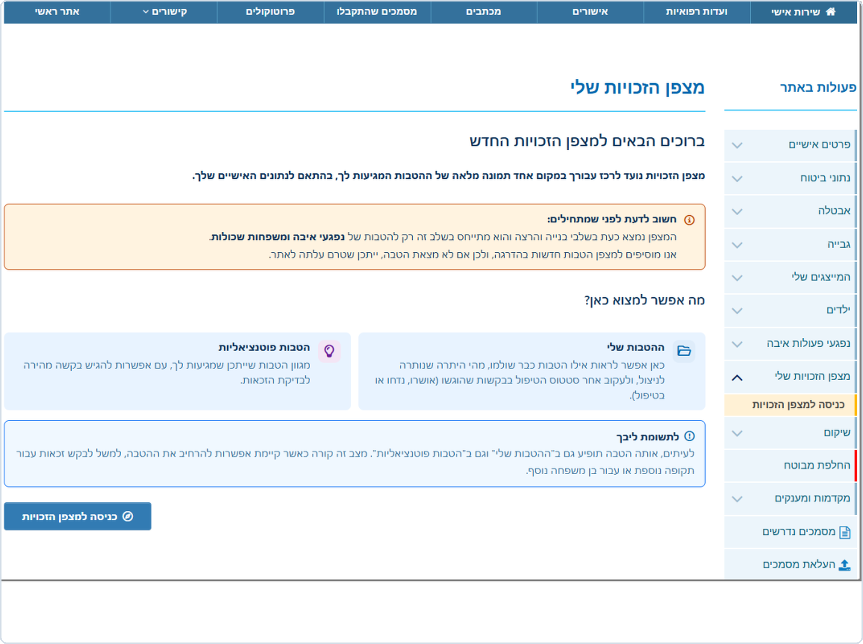
איך נכנסים
שלושה מסכים, ואתם בפנים
נכנסים לאזור האישי באתר הביטוח הלאומי.
1
בתפריט הצד בוחרים "מצפן הזכויות שלי", ואז "כניסה למצפן הזכויות".
2
בעמוד שנפתח לוחצים על הכפתור הכחול.
3
הכתובת: ps.btl.gov.il
אותו אזור אישי שכבר מוכר לכם — המצפן יושב בתוכו.
מצפן זכויות איבה · הביטוח הלאומי, אגף שיקום
Notes:
הכניסה. אותו אזור אישי מוכר; המצפן יושב בתוכו, בתפריט הצד.

Slide 6
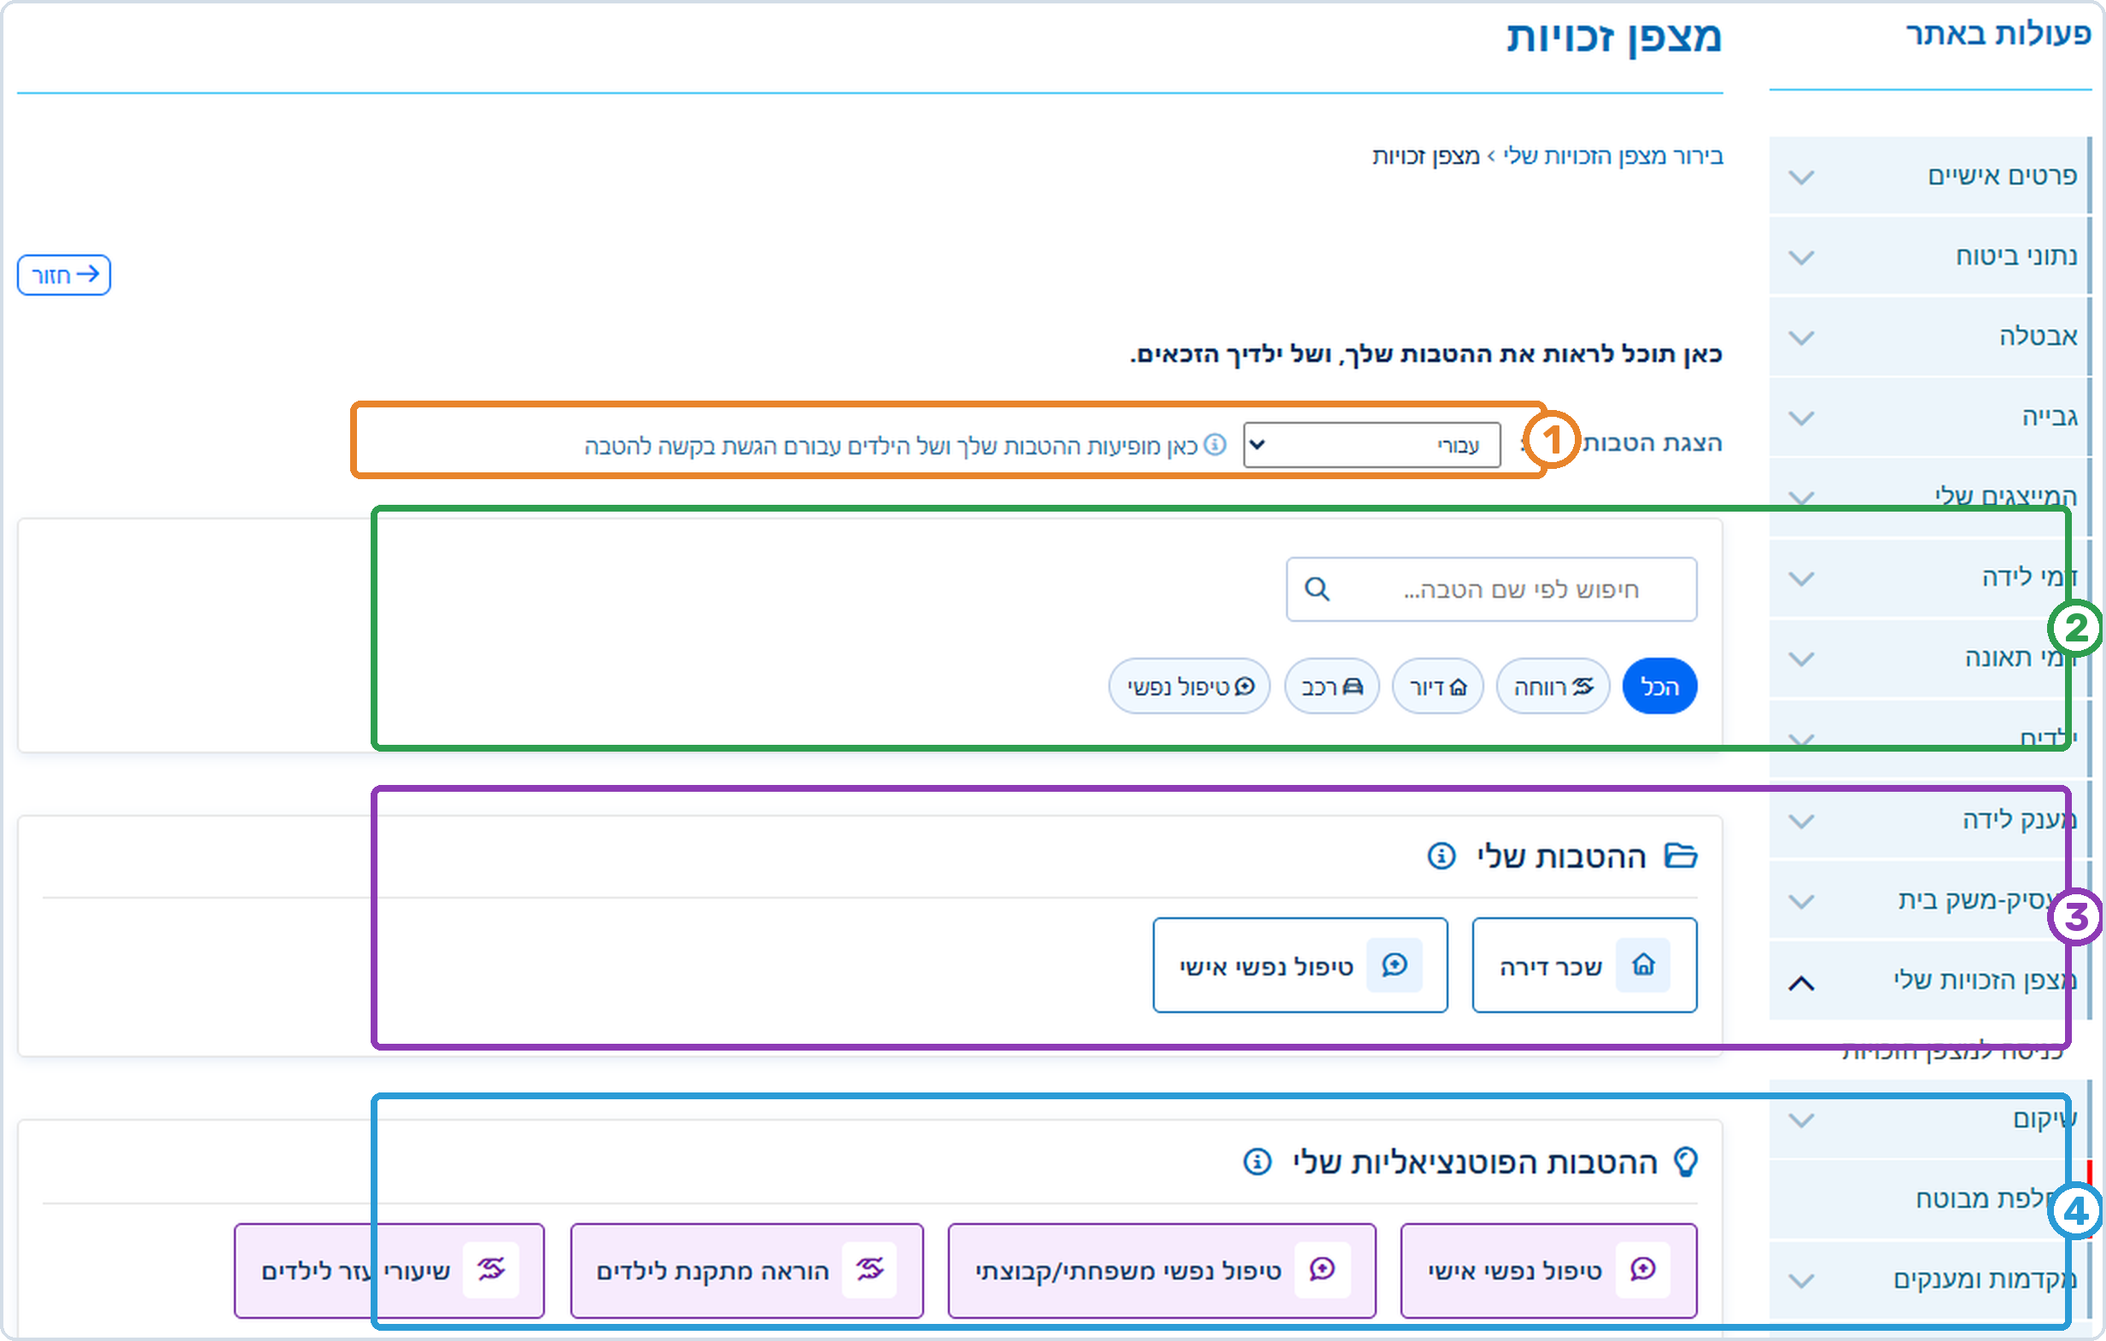
המסך הראשי
ארבעה אזורים — וזה המסך שנחזור אליו בכל פעם
הצגת הטבות עבור
1
בוחרים עבור מי להציג. מופיע רק להורים לילדים קטינים.
חיפוש
2
לפי שם ההטבה או לפי נושא — דיור, רכב, טיפול רפואי.
ההטבות שלי
3
מה שכבר ביקשת, או שכבר אושר לך.
ההטבות הפוטנציאליות
4
כל ההטבות שאתה עשוי להיות זכאי להן.
מצפן זכויות איבה · הביטוח הלאומי, אגף שיקום
Notes:
המסך הראשי. זה המסך שחוזרים אליו בכל פעם. ארבעת האזורים לפי הסדר.

Slide 7
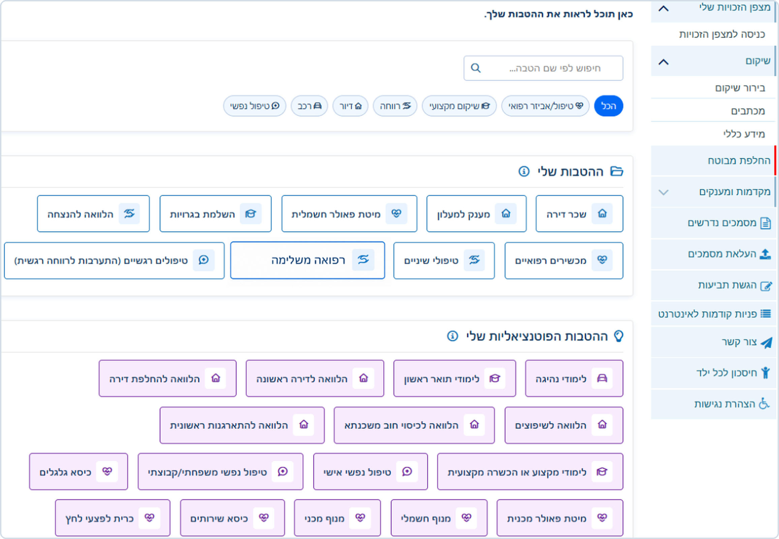
ההטבות שלי
מכאן נכנסים להטבה אחת ורואים מה קורה בה
מה מופיע כאן
כל ההטבות שכבר ביקשת, או שכבר אושרו לך.
לחיצה על הטבה
פותחת את דף ההטבה שלה, עם הסטטוס והפרטים.
אם ריק
המצפן מציג הטבות מהשנתיים האחרונות. אז כדאי לבדוק את ההטבות הפוטנציאליות.
מצפן זכויות איבה · הביטוח הלאומי, אגף שיקום
Notes:
ההטבות שלי. מכאן נכנסים להטבה אחת. אם המסך ריק — לא בהכרח אין זכאות; המצפן מציג שנתיים אחורה.

Slide 8
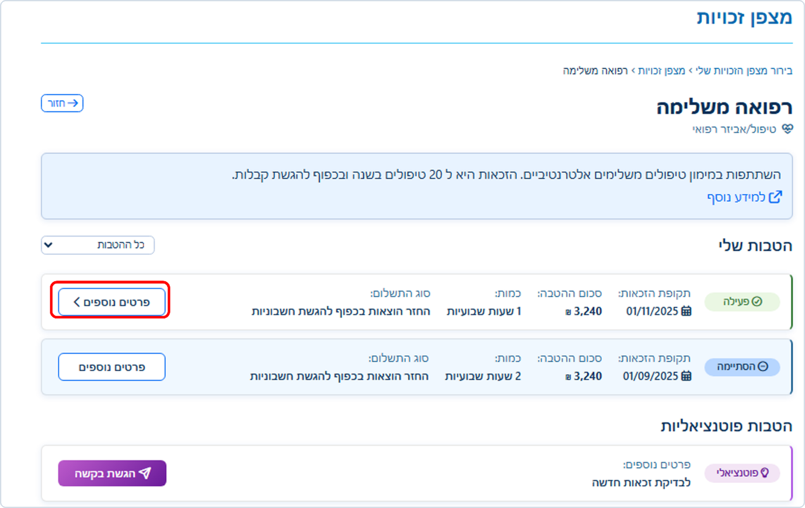
דף ההטבה
אותו מבנה בכל הטבה, כך שתמיד יודעים איפה להסתכל
שם ההטבה והקטגוריה, בראש הדף.
1
תיבת ההסבר — מה ההטבה נותנת, כמה, ובאיזה תנאי.
2
שורת ההטבה: הסטטוס, הסכום, תקופת הזכאות.
3
"פרטים נוספים" פותח את התמונה המלאה.
4
מצפן זכויות איבה · הביטוח הלאומי, אגף שיקום
Notes:
דף ההטבה. אותו מבנה בכל הטבה, כך שאחרי פעם אחת יודעים איפה להסתכל.

Slide 9
חמישה סטטוסים
הסטטוס אומר מה מצב ההטבה, ומה אפשר לעשות בה
הגשת בקשה ועדיין לא התקבלה החלטה. אין צורך להגיש שוב.
בטיפול
ההטבה אושרה, התקופה לא חלפה ויש בה יתרה. אפשר להגיש קבלות.
פעילה
נוצלה במלואה, או שתקופת הזכאות חלפה. אי אפשר להגיש בה קבלות.
הסתיימה
הבקשה נדחתה. סיבת הדחייה מופיעה על כרטיס ההטבה.
נדחתה
עדיין לא ביקשת וייתכן שאתה זכאי. אפשר להגיש בקשה.
פוטנציאלי
מצפן זכויות איבה · הביטוח הלאומי, אגף שיקום
Notes:
הסטטוסים. זה השקף שהכי נשאלים עליו. שווה לעצור בו.

Slide 10
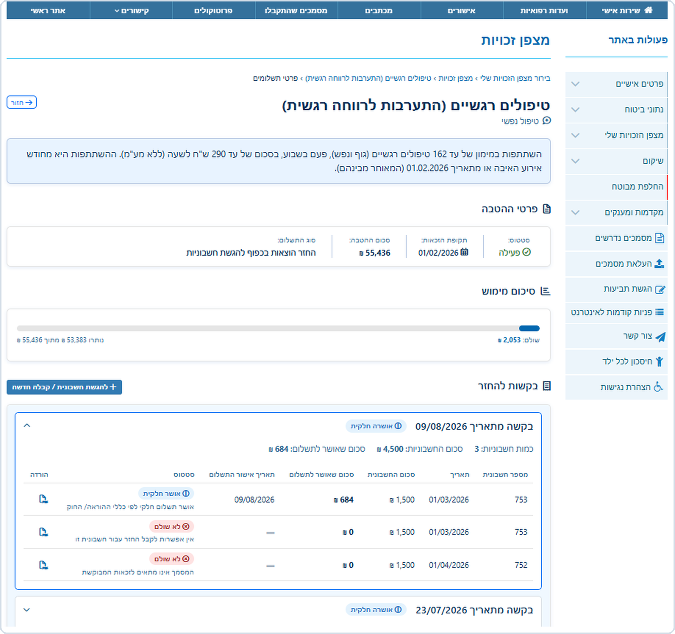
התמונה המלאה של ההטבה
הכול על הטבה אחת, במסך אחד
פרטי ההטבה — הסטטוס, תקופת הזכאות, הסכום וסוג התשלום.
1
סיכום מימוש — כמה כבר שולם, וכמה נותר לממש.
2
הכפתור הכחול — להגשת חשבונית או קבלה חדשה.
3
בקשות להחזר — כל קבלה שהגשת, והסטטוס שלה.
4
מצפן זכויות איבה · הביטוח הלאומי, אגף שיקום
Notes:
התמונה המלאה. נפתחת מ"פרטים נוספים" בהטבה פעילה.

Slide 11
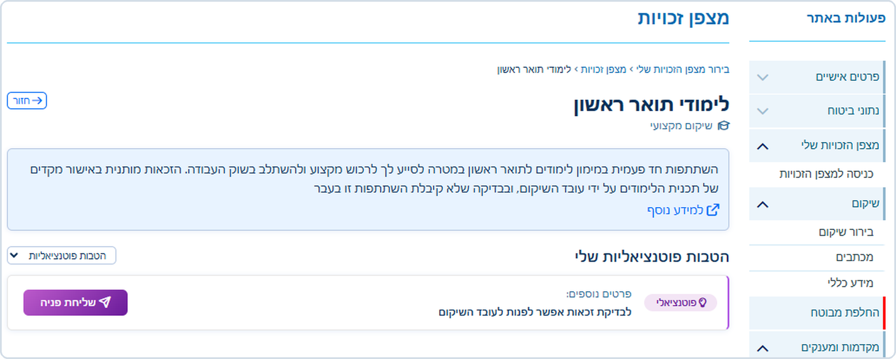
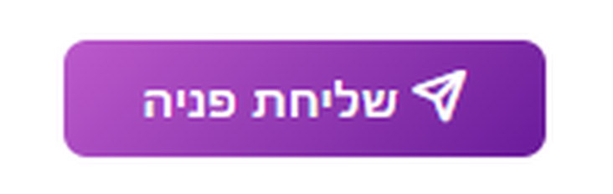
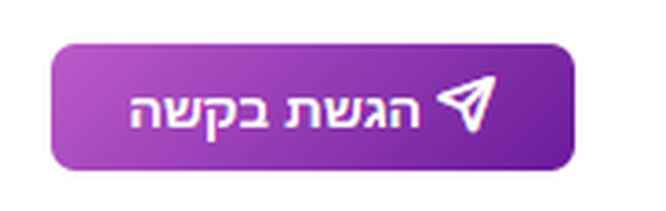
ההטבות הפוטנציאליות
מה שעדיין לא ביקשת, ואולי מגיע לך
לכל מבוטח רשימה אחרת, לפי הנתונים האישיים שלו. בכל הטבה מופיע אחד משני הכפתורים — וכל אחד פותח מסך אחר:
בכרטיס כתוב "אפשר לפנות לעובד השיקום". נפתחת פנייה לגורם המקצועי.
בכרטיס כתוב "לבדיקת זכאות חדשה". נפתח טופס בקשה בן שלושה שלבים.
מצפן זכויות איבה · הביטוח הלאומי, אגף שיקום
Notes:
ההטבות הפוטנציאליות. לכל אחד רשימה אחרת. שני הכפתורים — ההבדל ביניהם חוזר בשאלות.

Slide 12
מה קורה אחרי שהגשת
3
2
1
בסיום
הסטטוס הוא "בטיפול"
הבקשה נקלטת
הסטטוס משתנה ל"אושרה" או ל"נדחתה", ובבקשות להחזר יופיע הסכום שאושר לתשלום.
ומתעדכן שם לבד. אין צורך לעשות דבר.
מופיעה הודעת אישור, והבקשה מופיעה במצפן.
הגשת בקשה אינה אישור אוטומטי. הזכאות נבדקת לפי הקריטריונים שנקבעו בחוק.
מצפן זכויות איבה · הביטוח הלאומי, אגף שיקום
Notes:
אחרי ההגשה. להדגיש: אין צורך להגיש שוב, ואין כאן אישור אוטומטי.

Slide 13
החלק השני
הגשת חשבונית או קבלה
למה דרך המצפן, מה אפשר דרכו, ואיפה מגישים כשאי אפשר.
Notes:
מעבר לחלק השני — הגשת חשבונית או קבלה. חלק קצר.

Slide 14
למה דווקא דרך המצפן
הכול במקום אחד
רואים מה קרה
ישר לתיק שלך
אפשר לצרף כמה חשבוניות לאותה בקשה, ולפתוח כל קבלה שהוגשה.
כל קבלה מופיעה עם התאריך, הסכום וסטטוס הטיפול בה.
ההגשה נכנסת להטבה הנכונה, בלי תחנת ביניים.
לעומת שליחה כללית של מסמך, שמגיעה לתיק ולא להטבה — ואי אפשר לעקוב אחריה מהמצפן.
מצפן זכויות איבה · הביטוח הלאומי, אגף שיקום
Notes:
למה דרך המצפן. הנקודה המרכזית: ההגשה נכנסת להטבה הנכונה, ואפשר לעקוב.

Slide 15
מה אפשר דרך המצפן — ואיפה כן, כשאי אפשר
כשאי אפשר — איפה כן
אפשר דרך המצפן
בהטבה שהסתיימה או נדחתה אין כפתור הגשה.
בהטבה פוטנציאלית שבה כתוב "שליחת פנייה" — ההגשה אינה במצפן.
במקרים האלה מגישים דרך "העלאת מסמכים" באזור האישי — בשקף הבא.
בהטבה בסטטוס "פעילה" — הכפתור הכחול "להגשת חשבונית / קבלה חדשה".
בהטבה פוטנציאלית שבה מופיע הכפתור "הגשת בקשה".
כמה חשבוניות לאותה בקשה, בטופס אחד.
מצפן זכויות איבה · הביטוח הלאומי, אגף שיקום
Notes:
מה אפשר ומה לא. השקף הזה עונה מראש על "ניסיתי ולא הצלחתי".

Slide 16
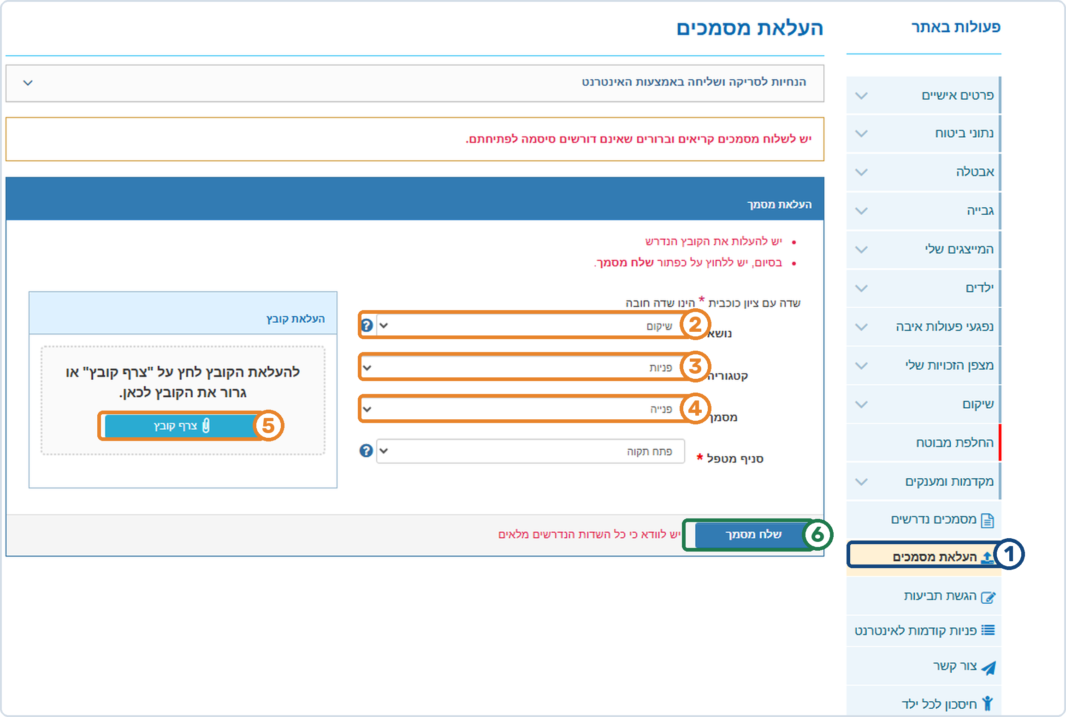
כשלא מופיע "הגשת בקשה"
ההגשה נעשית דרך "העלאת מסמכים" באזור האישי
בתפריט "פעולות באתר" — העלאת מסמכים.
1
נושא: שיקום.
2
קטגוריה: פניות.
3
מסמך: פנייה.
4
צרף קובץ — החשבונית או הקבלה.
5
שלח מסמך.
6
מצפן זכויות איבה · הביטוח הלאומי, אגף שיקום
Notes:
הדרך החלופית. שישה שלבים; שווה להראות את המסך.

Slide 17
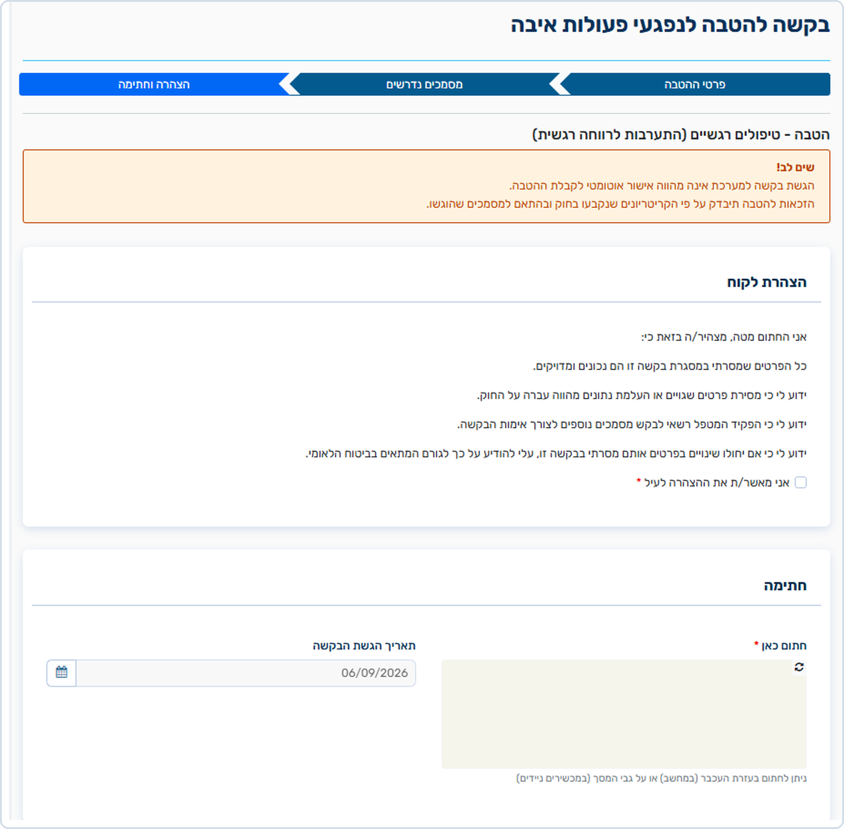
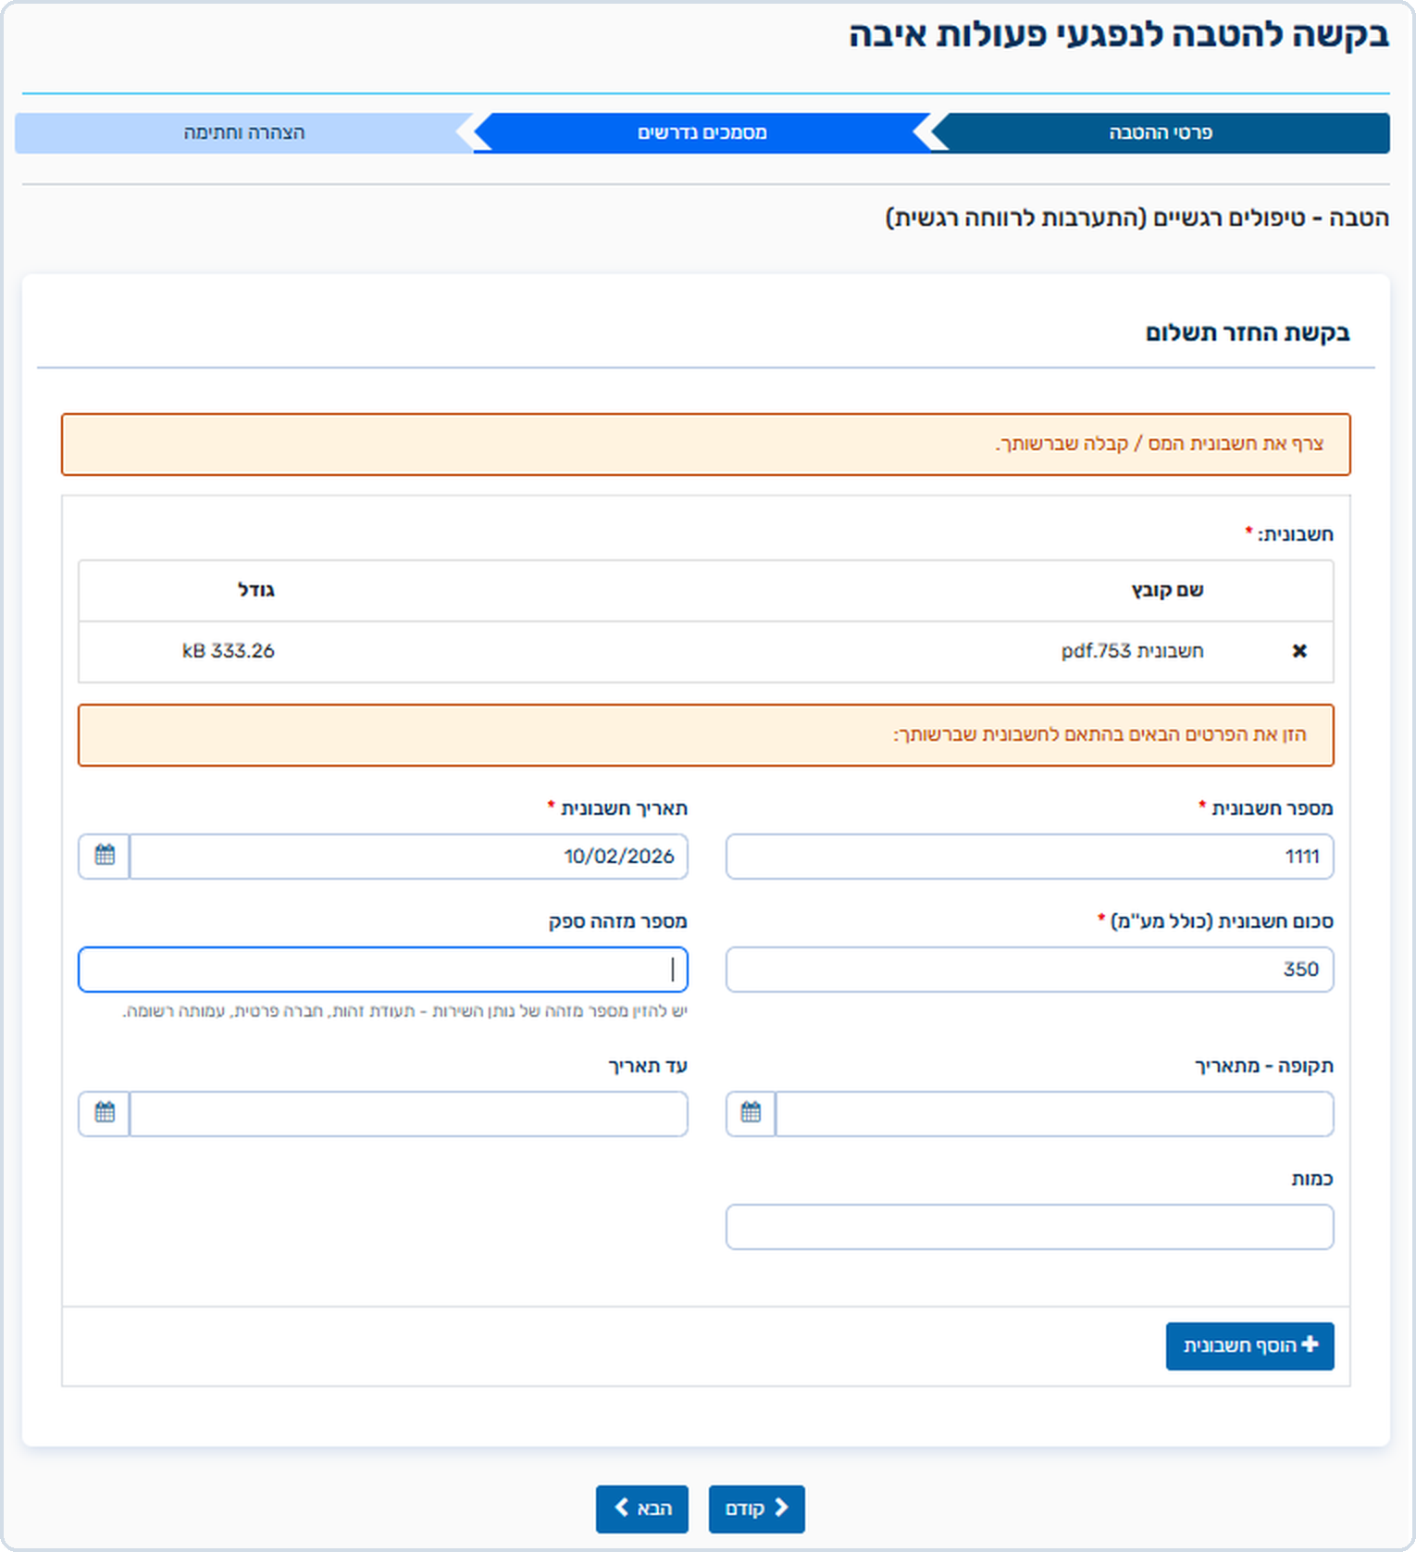
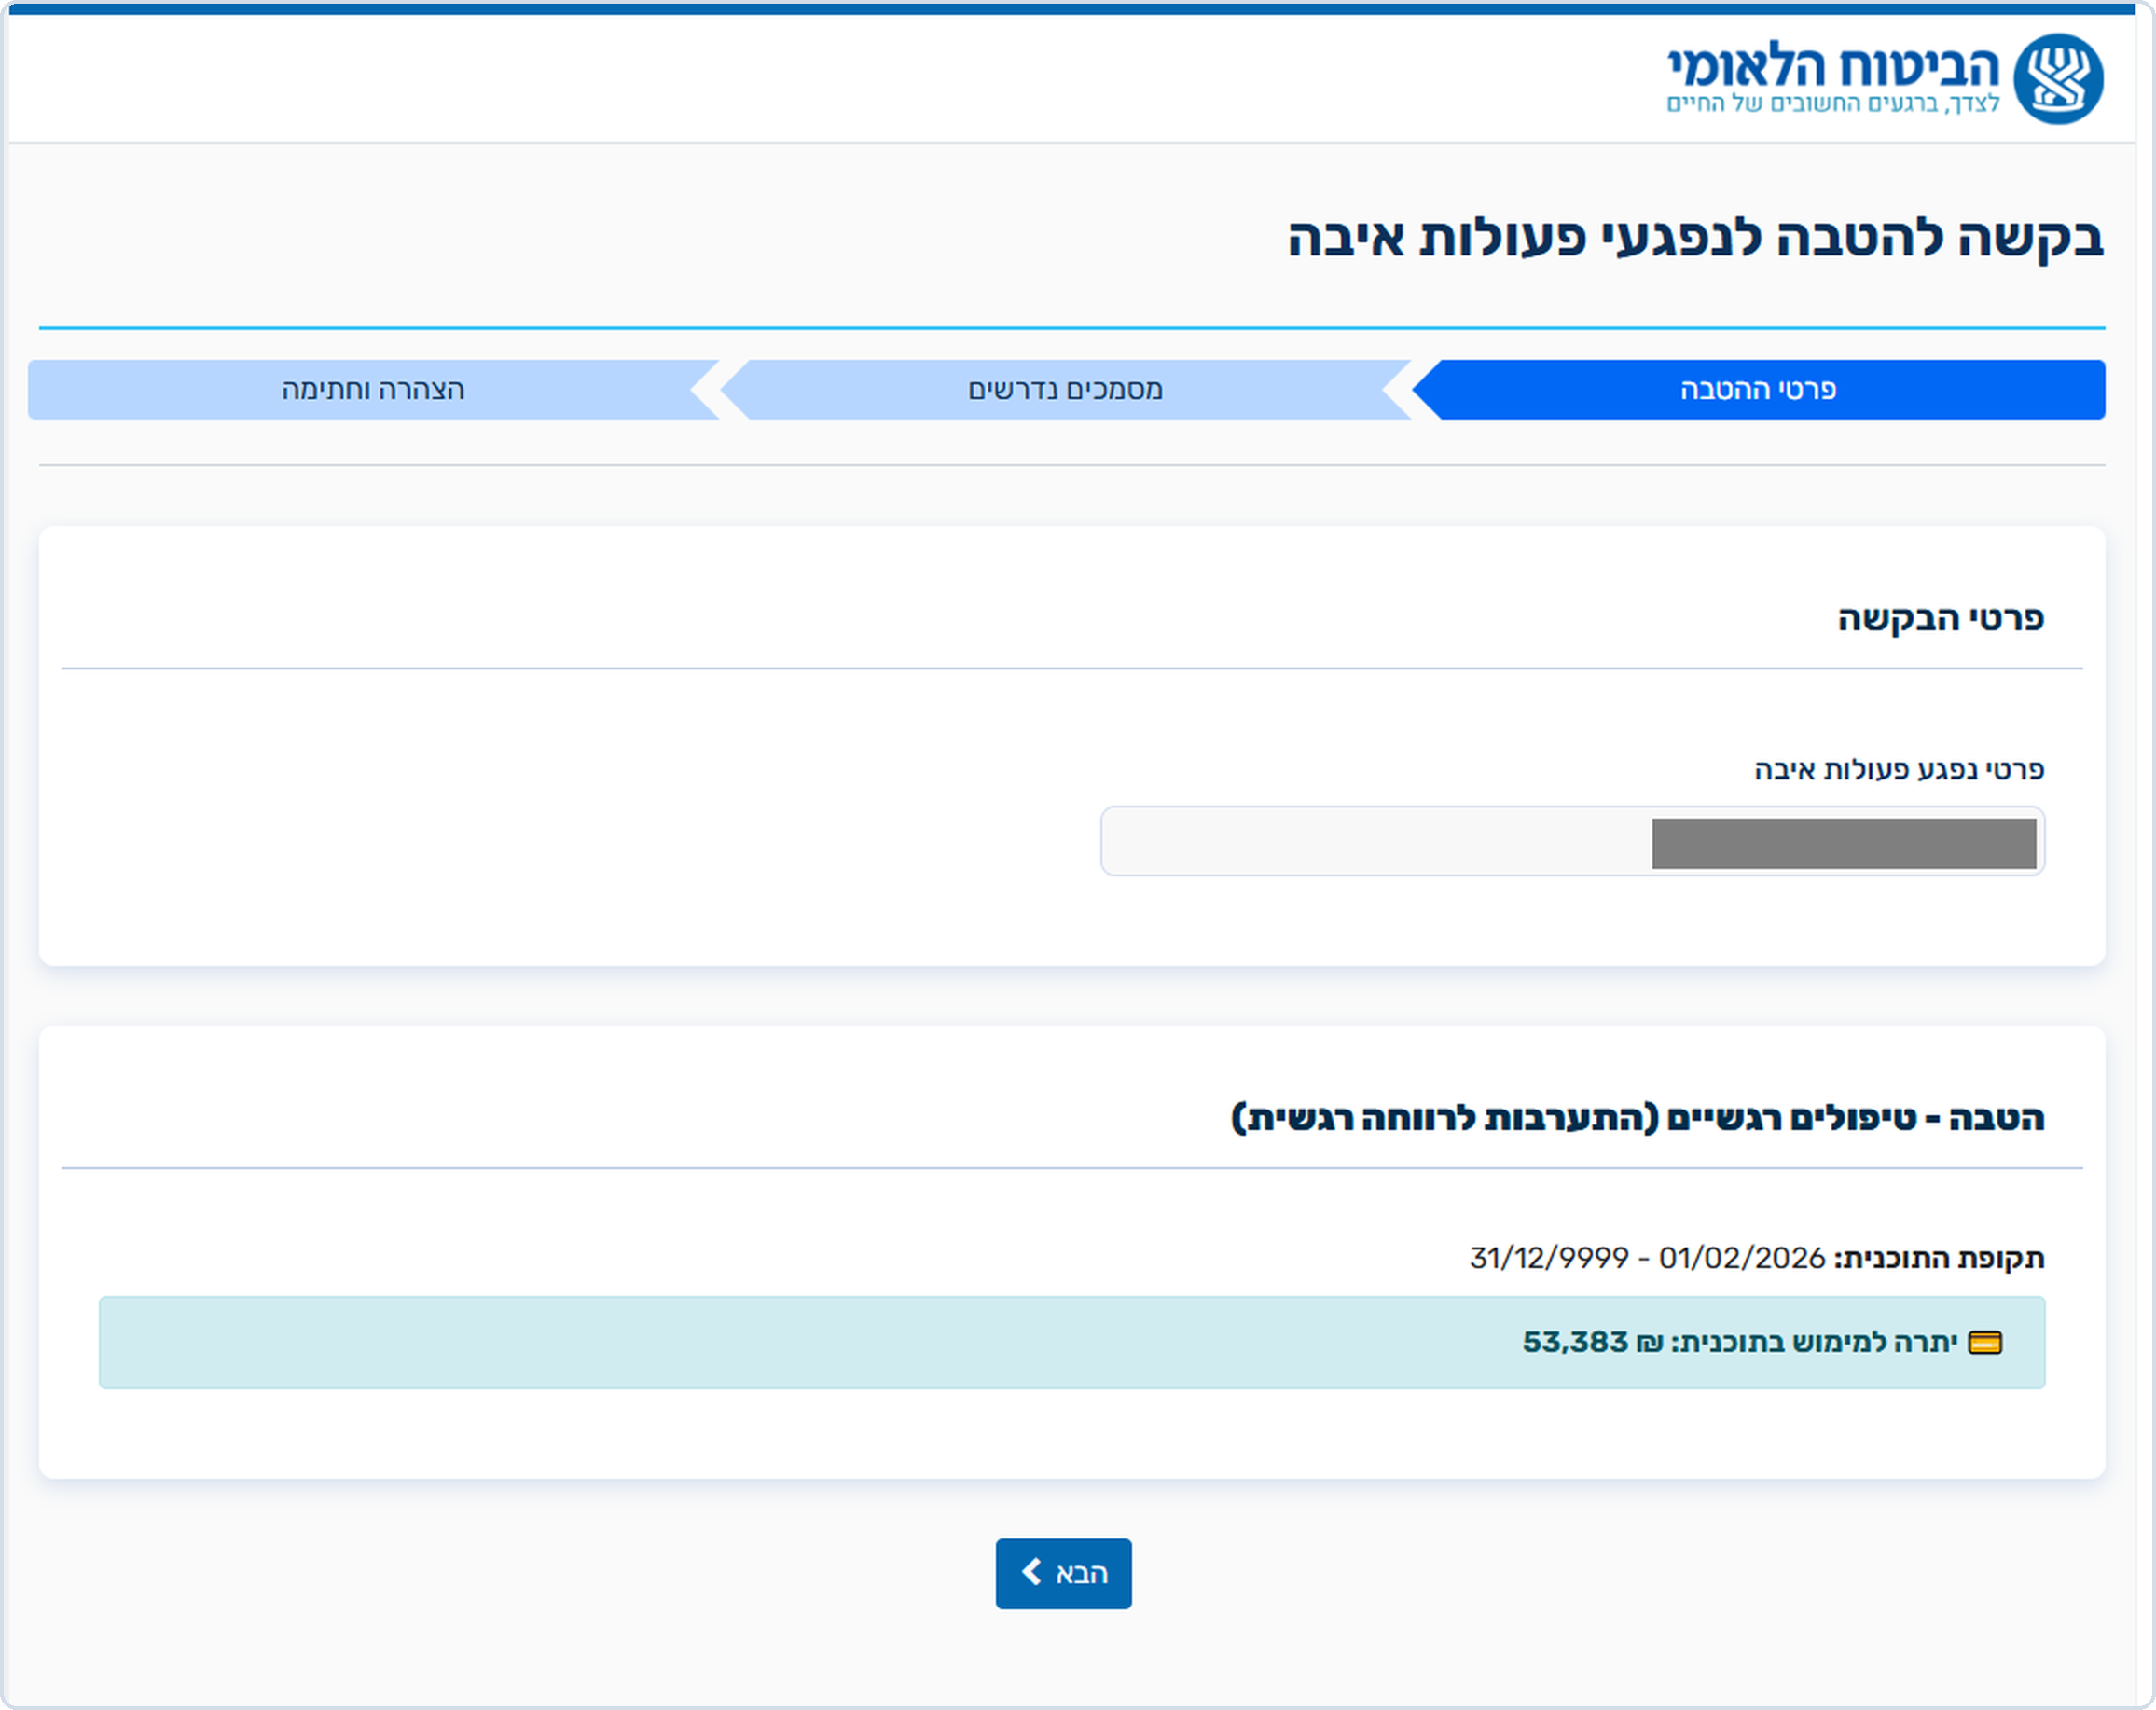
טופס ההגשה
אותו טופס בשתי הדרכים — שלושה שלבים
שלב 3
שלב 2
שלב 1
קוראים את ההצהרה, מסמנים, חותמים ושולחים.
מצרפים את הקובץ, וממלאים מספר, תאריך וסכום כולל מע״מ.
בודקים את פרטי ההטבה ולוחצים "הבא".
מצפן זכויות איבה · הביטוח הלאומי, אגף שיקום
Notes:
הטופס. אותם שלושה שלבים בשתי הדרכים.

Slide 18
שאלות ותשובות
התשובות שלהלן הן אלה שחוזרות הכי הרבה.
Notes:
מעבר לשאלות ותשובות.

Slide 19
שאלות ותשובות
כניסה, ומה רואים
אני לא מוצא את "מצפן הזכויות שלי" בתפריט. למה?
בשלב זה המצפן מוצג רק למשפחות שכולות. בהמשך הוא ייפתח לאוכלוסיות נוספות. מי ששייך ועדיין לא רואה — מוזמן לפנות אלינו.
אני רואה את המצפן אבל אין בו הטבות.
המצפן מציג הטבות מהשנתיים האחרונות. אם לא הוגשו בקשות בתקופה זו, "ההטבות שלי" יהיה ריק — כדאי לבדוק את ההטבות הפוטנציאליות.
הטבה שאני מקבל לא מופיעה במצפן. איבדתי אותה?
לא. המצפן נבנה בהדרגה והטבות מתווספות אליו. הזכאות אינה תלויה במה שמוצג בו.
מצפן זכויות איבה · הביטוח הלאומי, אגף שיקום
Notes:
שאלות על כניסה ועל מה שרואים.

Slide 20
שאלות ותשובות
סטטוסים ומעקב
מה ההבדל בין "פעילה" ל"הסתיימה"?
"פעילה" היא הטבה מאושרת שנשארה בה יתרה, ואפשר להגיש בה קבלות. "הסתיימה" היא הטבה שנוצלה במלואה, או שתקופת הזכאות שלה חלפה.
הבקשה שלי בסטטוס "בטיפול" כבר הרבה זמן.
"בטיפול" אומר שהבקשה התקבלה ועדיין לא התקבלה בה החלטה. אין צורך להגיש שוב.
איך יודעים כמה עוד נשאר לנצל?
בדף ההטבה, באזור "סיכום מימוש", מופיע הסכום ששולם, מה שנותר, והסכום הכולל.
מצפן זכויות איבה · הביטוח הלאומי, אגף שיקום
Notes:
שאלות על סטטוסים ומעקב.

Slide 21
שאלות ותשובות
בקשות והגשות
מה ההבדל בין "הגשת בקשה" ל"שליחת פנייה"?
זה תלוי בהטבה. "הגשת בקשה" פותחת טופס בן שלושה שלבים שהמערכת בודקת. "שליחת פנייה" נשלחת לעובד השיקום, והזכאות נבדקת מולו.
האם הגשת הבקשה מבטיחה שאקבל את ההטבה?
לא. הגשת בקשה אינה אישור אוטומטי. הזכאות נבדקת לפי הקריטריונים שנקבעו בחוק ובהתאם למסמכים שהוגשו.
אילו מסמכים צריך לצרף?
זה משתנה מהטבה להטבה. יש הטבות שדורשות קבלה בלבד, ויש שדורשות מסמכים נוספים. המסמכים הנדרשים יפורטו בטופס.
מצפן זכויות איבה · הביטוח הלאומי, אגף שיקום
Notes:
שאלות על בקשות והגשות.

Slide 22

מה יש למבוטחים
הסבר כללי (4 דקות), והגשת חשבונית או קבלה (3 דקות).
שני סרטוני הסבר
גרסת A4 להדפסה, וגרסה לטלפון.
שני מדריכים כתובים
ps.btl.gov.il
רשימה מלאה, לעדכון לפי מה שיישאל בשטח.
שאלות ותשובות
תודה
Notes:
סיום. להפנות לסרטונים ולמדריכים, ולהשאיר את ה-QR על המסך בזמן השאלות.

